Slide 1
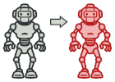
Паттерн “Прототип”

Slide 2

Для чего “Прототип” нужен?
Паттерн «Прототип» — это порождающий паттерн проектирования, который позволяет копировать объекты, не вдаваясь в подробности их реализации

Slide 3

Преимущества паттерна “Прототип”
Производительность и эффективность. Если создание нового объекта занимает много времени или ресурсов, то клонирование существующего может быть более эффективным
Изоляция от конкретных классов. Код не зависит от конкретного объекта, поскольку работает через общий интерфейс

Slide 4

Где не стоит использовать паттерн
Создание простых объектов. Если объекты не требуют сложного процесса создания, использование «Прототипа» может быть излишним.
Работа с неизменяемыми объектами. Если объекты не нуждаются в изменениях, преимущества клонирования могут быть незначительными
Необходимость полной копии объекта. Если требуется глубокое копирование объекта, которое может быть сложно реализовать, лучше использовать другие подходы.
Система с чётким и понятным процессом создания объекта. Если процесс легко понять и управлять, введение «Прототипа» может добавить ненужных сложностей.

Slide 5
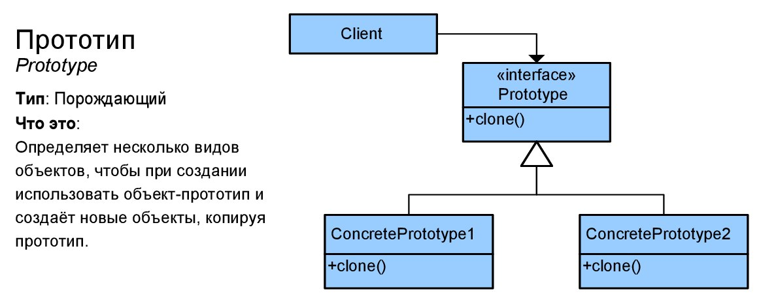


Slide 6
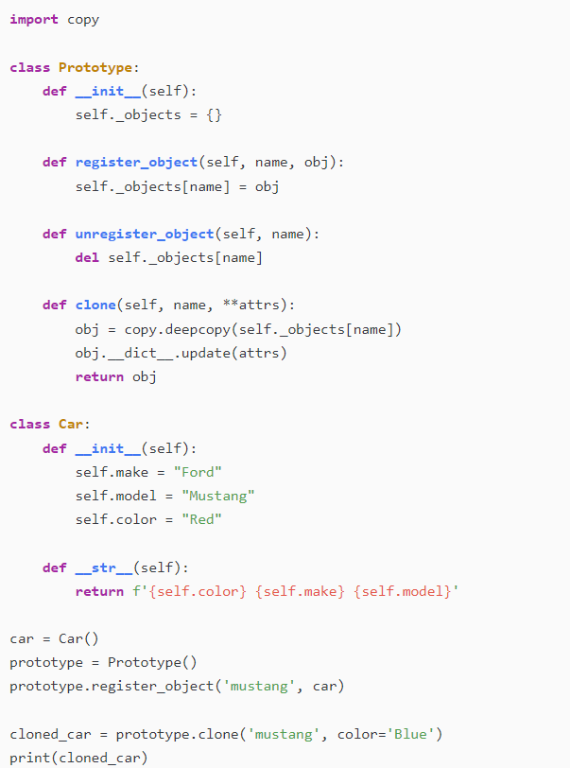

Код паттерна на Python

Slide 7
